Slide 1
第3节 欧姆定律
苏科版物理 第14章
奔牛初级中学 靳姗姗
2020年12月
基于生活化的初中物理实验的教学功能研究

Slide 2
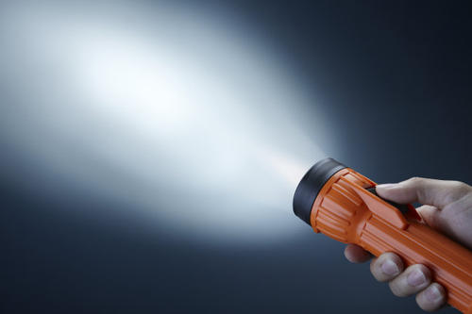
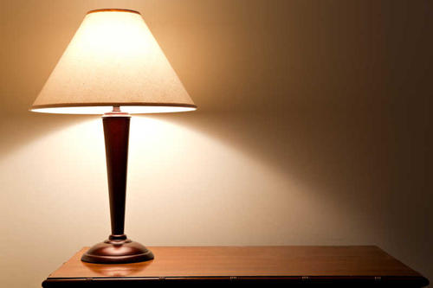
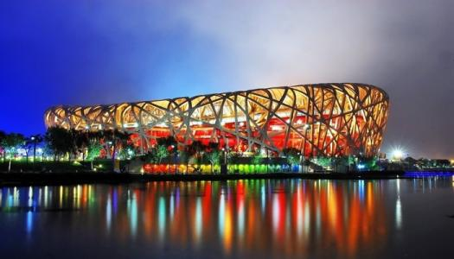

Slide 3
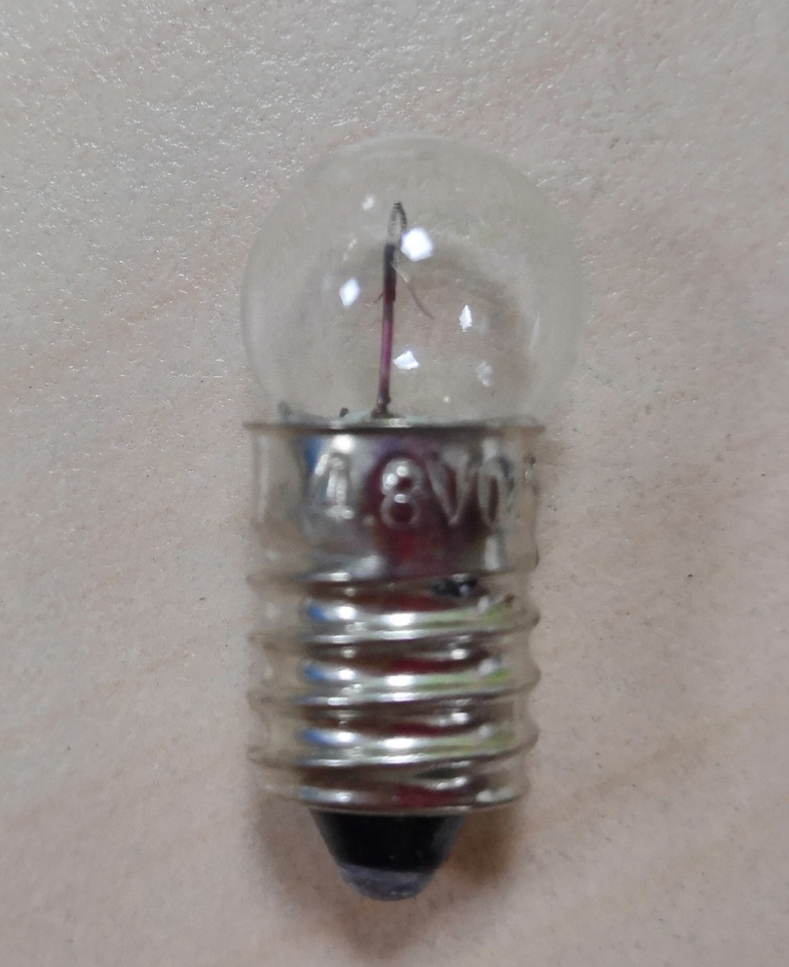
观察小灯泡
“4.8V 0.3A”
信息快递：
4.8V：小灯泡正常发光时的电压；
0.3A：小灯泡正常发光时的电流。

Slide 4
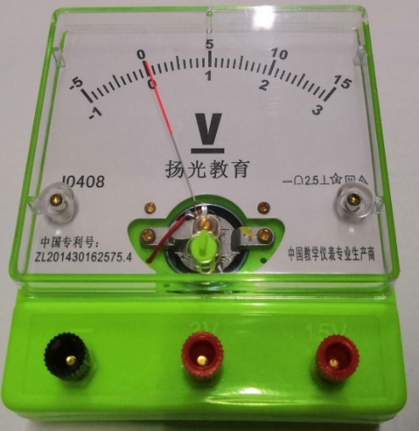
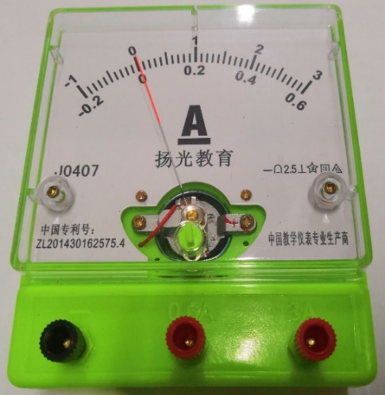
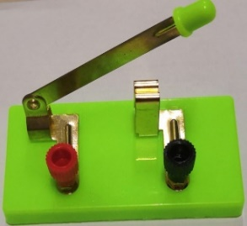
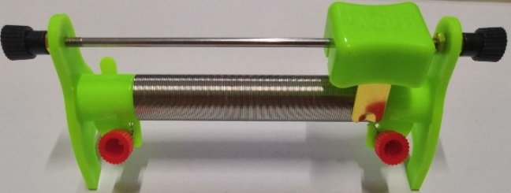
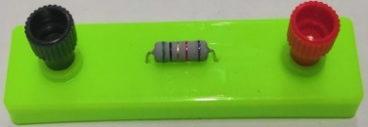
探究通过导体的电流与电压、电阻的关系
注意事项：
1、连接电路时开关应断开；
2、滑动变阻器的接线要一上一下并且实验前应将阻值调到最大阻值处
3、电流表、电压表要注意正负接线柱和量程。

Slide 5
1、I与U的关系：
实验 次数 | 电阻R= Ω
 | 电压U/V | 电流I/A
1
2
3
控制 导体的电阻R 不变，
改变 导体两端的电压U ，
观察 通过导体的电流I 。
结论：导体的电阻一定时，通过导体的电流与导体两端的电压成正比。

Slide 6
2、I与R的关系：
实验 次数 | 电压U= V
 | 电阻R/Ω | 电流I/A
1
2
3
控制 导体两端的电压U 不变，
改变 导体的电阻R ，
观察 通过导体的电流I 。
结论：导体两端的电压一定时，通过导体的电流与导体的电阻成反比。

Slide 7
I-R图像：

Slide 8
欧姆定律：
通过导体的电流与导体两端电压成正比，与导体的电阻成反比。
公式：
I1
R1
I2
R2
U1
U2

Slide 9
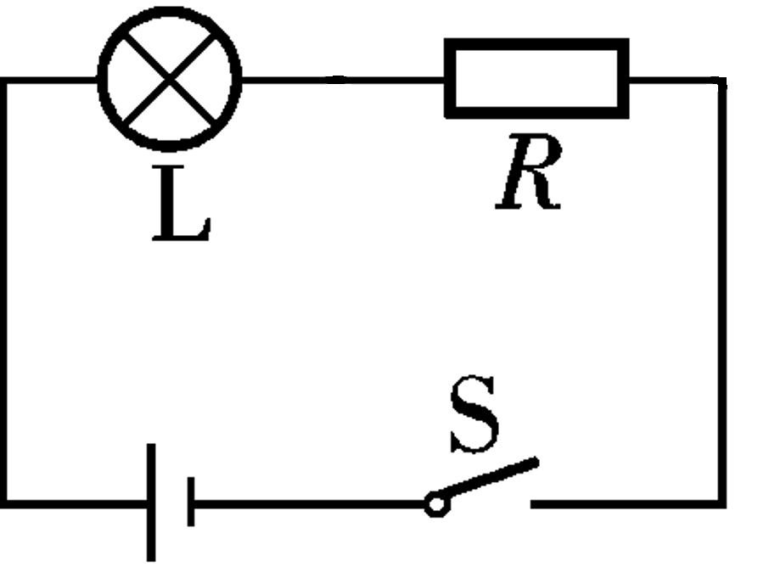
电源总电压6V，要让标有“4.8V 0.3A”字样的小灯泡正常发光，需要在电路上串联多大的保护电阻？
让小灯泡正常发光

